Slide 1
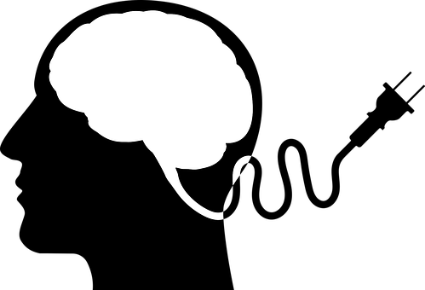
PCS og energiforvaltning
Foredrag for Hjernerystelsesforeningen
København den 30. oktober 2019
Ved audiologopæd Lea Provstgaard Larsen

Slide 2
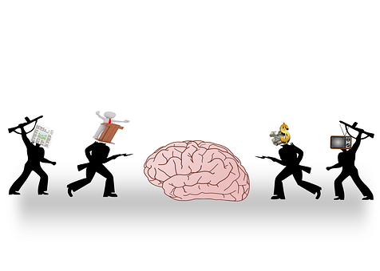
Hvorfor er energiforvaltning vigtigt?
Ved PCS er der:
Mindre energi i hjernen
Nedsat filtrering af sanseindtryk
Hjernens bevidsthed bliver derfor ofte bombarderet af sanseindtryk, hvilket gør at omverden opfattes som truende.
Dit autonome nervesystem reagerer med at tænde for kamp/flugt-beredskabet i kroppen. Du føler måske, at du bliver stresset over småting.
Hvis truslen (= sanseindtrykkene) varer ved, og kamp eller flugt ikke er muligt, så slår det autonome nervesystem over i sit ældste forsvar: frys/spil død.
Dette kan opleves som en form for kollaps, hvor man ikke længere kan tænke eller handle.

Slide 3
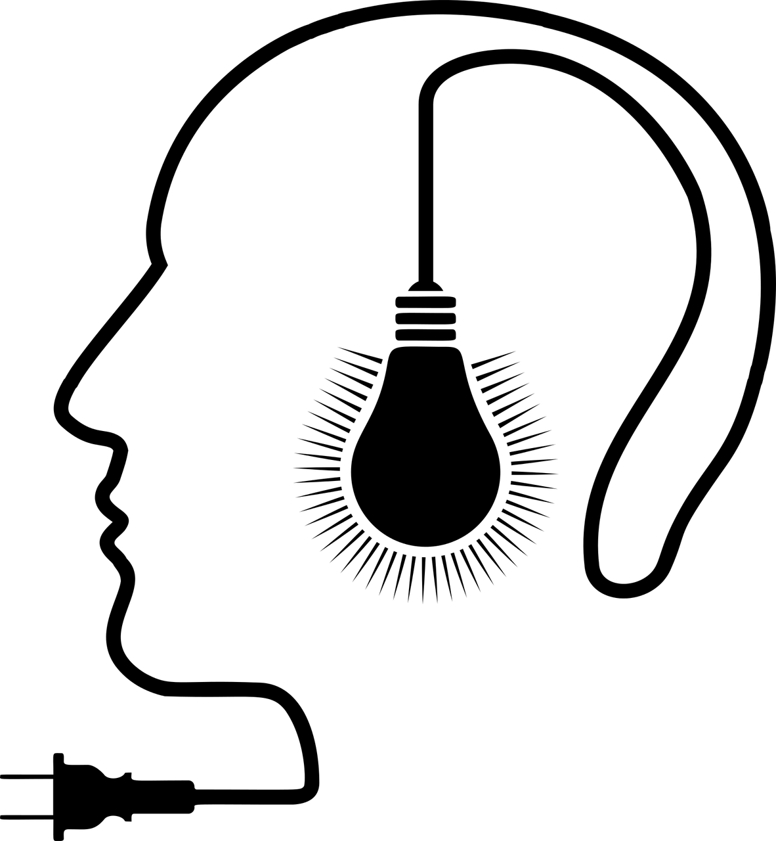
Energiforvaltning handler om at:
Blive bevidst om, hvad du egentlig bruger energi på - og hvad der lader dig op.
Planlægge, hvordan du bruger din energi.
Holde mange små pauser for hjernen i løbet af en dag.
Få bevæget dig lidt hver dag.
Undgå udmattelse og overbelastning.
Hvilket gerne skulle føre til at:
At du oplever en mere stabil og forudsigelig hverdag.
At du gradvist kan genoptage flere og flere aktiviteter i dit liv.

Slide 4
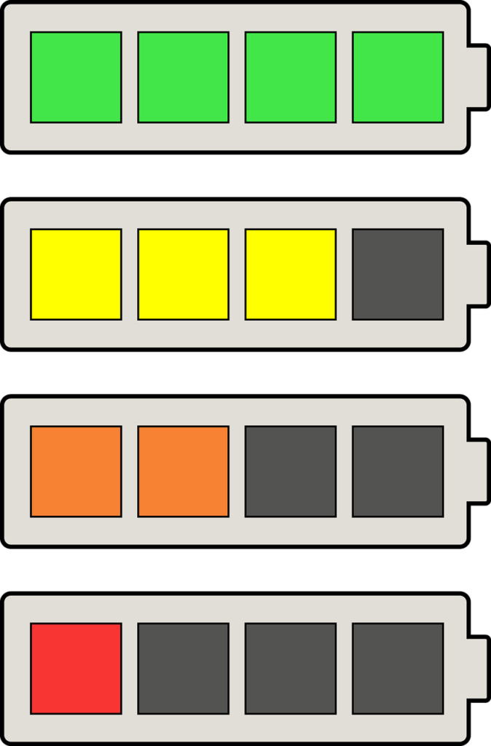
Hjernebatterier
Man kan sammenligne en PCS-ramt hjernes energi med et genopladeligt batteri, hvor batteritiden er blevet kortere, og hvor batteriet pludselig kan finde på at aflade fuldstændigt.
Hvis batteriet er blevet helt eller næsten afladt, er det meget længe om at lade op igen.
Det kan derfor i høj grad betale sig at lade dit hjernebatteri op i kortere tid mange gange på en dag.
Det øger faktisk batteritiden på længere sigt!
Det fulde, grønne batteri har du ikke adgang til i øjeblikket.
Det gule batteri illustrerer dit maksimale energiniveau for tiden.
Det orange batteri illustrerer et punkt, hvor du har brugt så meget energi, at det er tid til en opladning.
Du vil have stor gavn af at undgå situationer illustreret med det røde, næsten afladte batteri.

Slide 5
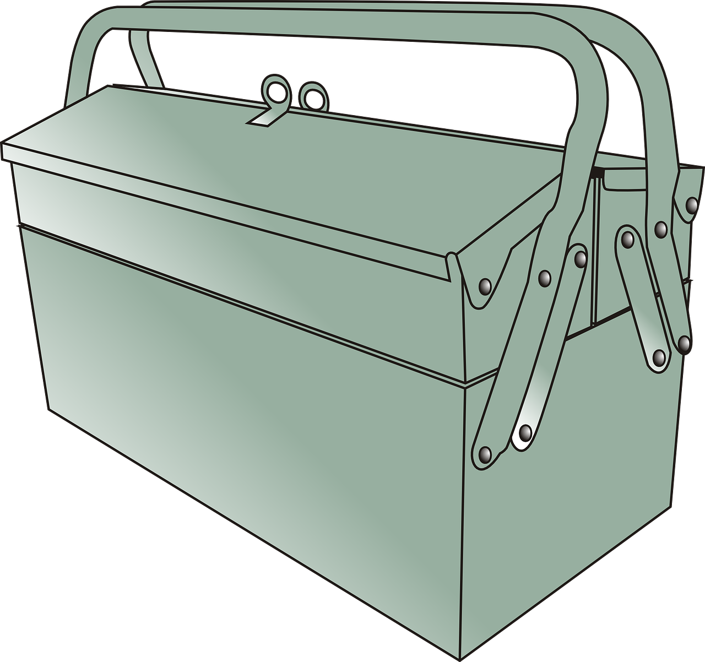
Værktøjskasse til energiforvaltning
Mange små pauser
Lyssignalet
Ugeskema
Maks 80%-reglen
De 5 energibarer
Hold fri hver anden gang
Husk: Selvomsorg og glæde i livet er lige så vigtigt at fokusere på som energiforvaltning. Det hele må ikke bliver pligt og regulering. Du hverken kan eller skal kunne planlægge alt!

Slide 6
Mange små pauser
De fleste PCS-ramte, jeg møder, ved godt, at deres hoved ville have godt af flere pauser i løbet af en dag. Men alligevel lykkes det ikke at holde dem. Hvorfor?
De glemmer at holde pauserne.
De ved ikke, hvad de skal lave i pauserne, og kommer til at stresse mere op, end de slapper af.
Mobilen dukker nærmest automatisk op i hånden, så snart de sætter sig ned.
Det føles umuligt at holde pauser, da der er alt for meget at lave, når de endelig har lidt energi.
Desuden hylder vores samfund et usundt højt arbejdstempo, og det er sjældent socialt acceptabelt at sætte sig ned og stirre ud i luften i ny og næ uden at forholde sig til noget.
Endelig tror de ældre dele af hjernen, at det er potentielt livsfarligt at ændre på vaner, og derfor føles det forkert.

Slide 7
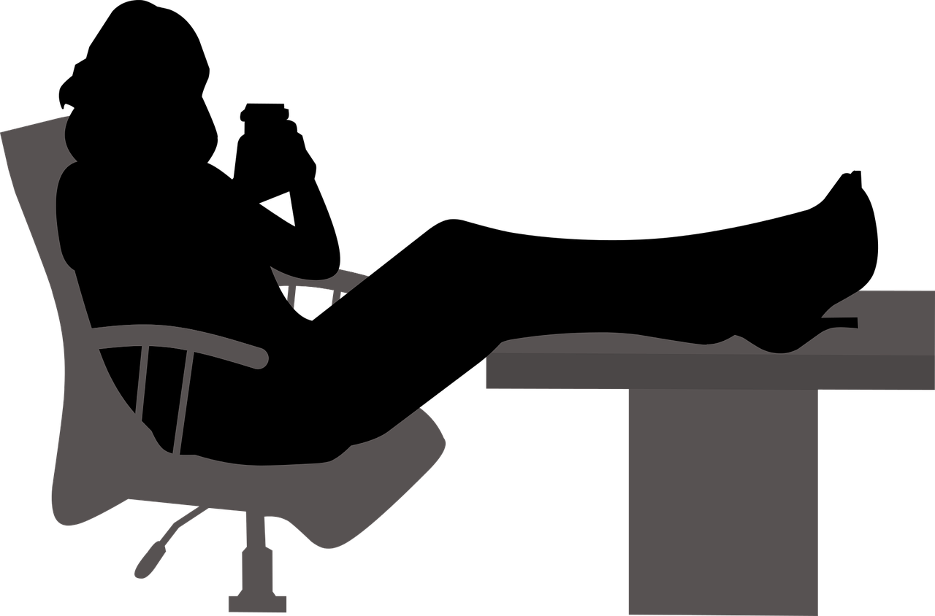
Hvordan kan du holde flere små pauser?
Det kan godt lade sig gøre at ændre vaner, det føles blot ubehageligt i begyndelsen. Du må berolige de skeptiske dele af din hjerne med at sige noget i retning af at:
”Jeg dør ikke af at tage en pause! Det er sundt at holde pauser. Jeg bliver faktisk mere frisk og mere effektiv.”
Start evt. med at holde få pauser. Skab gode oplevelser, så du kan finde motivation til at indlægge flere og flere små pauser, der lader dit batteri op.
TÆNK ET ØJEBLIK OVER, HVORDAN DU VIL GIVE DIG SELV FLERE PAUSER.
SKRIV DIN TANKE NED MED FÅ ORD:

Slide 8
Idéer til pauser – ro og bevægelse
Mindfulness
Vær til stede her og nu uden at dømme, om det du oplever er godt eller skidt. Giv dig selv tid et lille øjeblik til bare at være med det, der er.
Vejrtrækning
Dybe indåndinger og langsomme udåndinger.
Nyd en kop te
Luk øjnene og slap af
Afspændingsøvelser
En enkelt, blid yogaøvelse
Gå en tur rundt om bygningen
Rejs dig og hent noget i den anden ende af bygningen
Gå på WC
Brug lidt ekstra tid, fx på at vaske hænder eller på at gå derhen.
Bevægelse der løsner
Stil dig op og sving lidt med arme og ben. Hold gerne fast i noget. Bevæg eller roter i dine led (pas på nakken og eventuelle skavanker).
Ryst kroppen, hvis det føles behageligt.

Slide 9
Lyssignalet Aktiviteter gives farve efter, hvor meget energi, de kræver. Hvad der er rødt, gult og grønt er forskelligt fra person til person. Det varierer også med dagsformen samt med, hvor træt du er.
Røde aktiviteter
Energikrævende aktiviteter fysisk og/eller mentalt. Er ofte noget, hvor der er mange sanseindtryk, eller som kræver megen koncentration.
Fx arbejde, studie, møder, være social, transport, indkøb i store butikker, hård fysisk aktivitet og skærmbrug.
Gule aktiviteter
Mindre energikrævende (afhængigt af dagsformen).
Typisk noget, hvor du er i lidt fysisk bevægelse, men ikke behøver at tænke så meget.
Fx vande blomster, simpel madlavning, let fysisk aktivitet og småindkøb.
Grønne aktiviteter
Energi-givende aktiviteter, pauser og hvil. Er ofte noget, hvor der er meget få eller meget rolige sanseindtryk, og hvor du ikke skal tænke.
(TV eller lignende er ikke grønt, da hjernen aktiveres kraftigt af skærmbrug.)
Fx rolig gåtur, være i naturen, mindfulness, afspænding, nyde en kop te og lytte til en rolig lydbog.

Slide 10
UGESKEMA i 1-2 UGER Registrér dine aktiviteter i løbet af en til to uger ud fra lyssignalet. Skriv ned mindst én gang om dagen. Alt skal med (i store træk) – også skærmbrug, transport og småpauser. Giv en aktivitet farve efter, hvordan den føltes. OBS: ”at være social” og ”skærmbrug” er næsten altid rødt. Brug en rød, gul og grøn marker eller farveblyanter til at angive energiforbrug. Farverne giver et visuelt indtryk af dit energiforbrug – mange bliver overraskede over, hvor rødt skemaet bliver. Registrer dit ubehag på en skala fra 1 til 10 når du vågner, og når du går i seng. Måske kan du se et mønster.

Slide 11
Maks 80%-reglen eller 5 energibarer
Maks 80%-reglen
En rigtig god huskeregel kan være, at du aldrig skal bruge mere end 80% af din energi. Hverken på en enkelt aktivitet eller på en hel dag. Der skal være noget energi tilbage, så du kan fungere og restituere – du må ikke aflade dit batteri helt.
5 energibarer til en dag
Andre har stor gavn af at forestille sig, at man har fem energibarer til hver dag. Du må kun bruge de fire, da du skal have en i reserve (svarende til 80%).
Hvad vil du så bruge dine fire energibarer på? Det kunne være arbejde, studie, huslige gøremål, træning, at være social, familien? Husk, at der kan være aktiviteter, de kræver mere end én energibar.

Slide 12
Hvad motiverer dig?
Nogle af dem, jeg arbejder med, kan ikke bruge disse forestillingsbilleder til noget. Hvis du har det sådan, så må du finde på noget andet, der motiverer og hjælper dig.
Måske har du brug for at lave konkrete regler eller faste aftaler med dig selv, så du ikke skal gå og mærke efter hele tiden. Fx ”Jeg skal holde fem minutters pause hver time”. Eller få støtte fra en ven, pårørende eller professionel til at vurdere, hvor meget du egentlig kan holde til. Det vigtige er, at du kommer i gang med at ændre vaner, så der stadig er lidt energi tilbage sidst på dagen.
TÆNK ET ØJEBLIK OVER, HVORDAN DU FIK MOTIVERET DIG SELV, SIDST DU SKULLE ÆNDRE EN VANE.
SKRIV DIN TANKE NED MED FÅ ORD:

Slide 13
Hold fri hver anden gang
Det er en god tommelfingerregel at holde fri hver anden gang - eller mere. Sagt på en anden måde: du skal ikke planlægge to anstrengende dage i træk.
Dette kan forvaltes på forskellige måder alt efter, hvor højt et aktivitetsniveau, du er klar til:
Hold hver anden dag fri for aftaler.
Hold mindst hver anden aften fri for sociale arrangementer.
Hvis du skal noget om lørdagen i weekenden, så hold søndag fri for aktiviteter.
Hold hver anden weekend fri for aftaler.
Skriv ind i din kalender, at du holder det tidsrum fri for aftaler. Hvis der ikke står noget, så har vi det med at bare fylde på.
Mandag | Tirsdag | Onsdag | Torsdag | Fredag | Lørdag | Søndag
På CSV | Ingen aftaler | Fys | Ingen aftaler | Ingen aftaler | Brunch | Ingen aftaler

Slide 14
Hvad kan man gøre som pårørende?
En hjernerystelse rammer hele familien og påvirker også ens netværk. Rollerne bliver ændret i de sociale relationer, når man pludselig ikke kan det samme som før.
Da mennesket er et flokdyr, ligger det dybt i os, at vi skal passe ind i flokken – uden flokken er vi truet på vores eksistens. Derfor sætter de ældre dele af hjernen gang i en masse ubehagelige følelser, hvis vi ændrer vores måde at opføre os på.
Det er derfor en stor hjælp, hvis du som pårørende:
Udvis omsorg, tålmodighed og forståelse.
Undgår konflikter og dermed skruer ned for alarmberedskabet.
Undgår tidspres af samme grund.
Siger højt, at det er helt ok at have det dårligt og ikke præstere noget.
Tager den, som er ramt af PCS, i hånden og inkluderer ham eller hende i fællesskabet ved at sørge for de hensyn, der gør det muligt.

Slide 15
Værktøjskasse til pårørende
Planlæg pauser, når I skal være sammen. Gå lidt væk (giv fred) eller mediter sammen.
Aftal hvor længe, I skal mødes eller snakke – og overhold tiden selv om det er hyggeligt.
Tal om det, der er svært, når I begge er i ro. Aftal konstruktive måder at gå til udfordringer i jeres samvær.
Vær nysgerrig og spørg om, hvad der fungerer godt for den PCS-ramte. Hvad skal I have mere af?
Lav en plan A og en plan B, når I skal være sammen. Der skal altid være plads til at have en dårlig dag.
Stil et værelse til rådighed, så den PCS-ramte har et sted at få lidt ro og hvile.
Vær ambassadør for den ramte – forklar behov/hensyn for omgangskredsen.
Tal roligt.
Hold pauser i din tale.
Hav et roligt kropssprog.
Hjælp til med konkrete opgaver, der letter hverdagen. Lad være at spørge for meget, bare gør det uden at overskride grænser.
Vær sekretær eller overtag ansvar for komplicerede processer, primært papir- og skrivearbejde.
Aftal meget gerne at holde statusmøder med den PCS-ramte om, hvordan det går med energiforvaltning. Er der en passende balance imellem: hjemlige opgaver, arbejde/studie, sociale arrangementer, træning osv.? Skal der skrues op eller ned for noget?

Slide 16
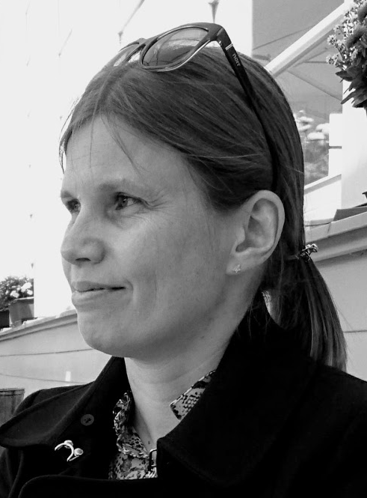
Lidt om mig:
Jeg er 38 år og bor i Allerød med min mand og mine to drenge på 4 og 8 år.
Jeg er uddannet audiologopæd (høre-, tale-, læsepædagog) fra Københavns Universitet i 2008 og har siden da arbejdet på Center for Specialundervisning for Voksne, CSV, i Københavns kommune.
Her har jeg i de første år været i hjerneskadefaggruppen, hvor jeg både har arbejdet som hospitalslogopæd og på CSV med genoptræning af sproglige og kognitive færdigheder efter hjerneskade. Jeg har også arbejdet med kommunikationsteknologi i vores teknologifaggruppe.
Siden 2016 har jeg arbejdet i vores PCS-team og er blevet faggruppelærer her. Jeg brænder virkelig for arbejdet med PCS og energiforvaltning. Jeg har selv været pårørende i flere omgange, da både min mor og min mand har været ramt af PCS.
Desuden har jeg også selv været meget syg med stress, hvilket har givet mig nogle dyrekøbte, men lærerige erfaringer med overreaktioner i hjernens alarmberedskab. Så jeg arbejder fortsat dagligt med energiforvaltning i mit eget liv og ved, hvor utrolig svært det er for en perfektionist at udføre – og hvor meget frihed og lettelse i hverdagen det giver, når det lykkes.
Ved audiologopæd Lea Provstgaard Larsen

